Slide 1
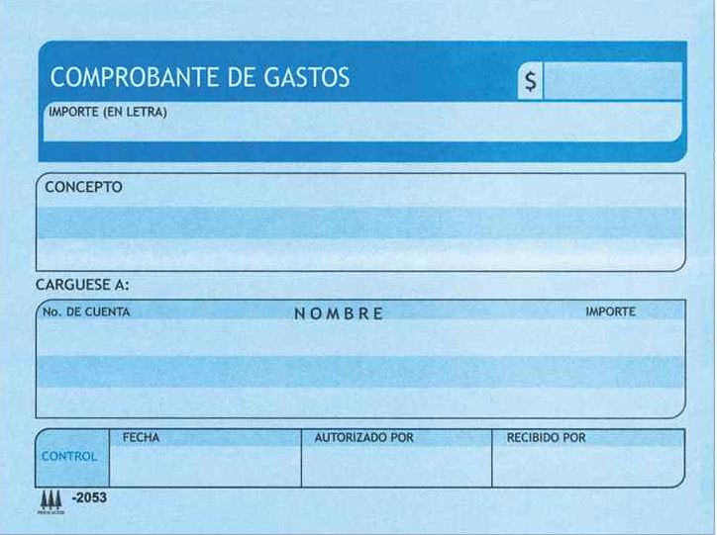
1,188.00
MIL CIENTO OCHENTA Y OCHO PESOS 00/100 M.N
PASAJES VERACRUZ – TEHUACAN IDA Y REGRESO CASSANDRA
Agropecuaria La Fortuna, SA de CV $1,188.00
Ce.Co. AF300220
14-04-2026
C.P. ARISBE OROPEZA ESCALONA

